Slide 1
Android界面讲解
参与人：吴永芳、高原、陈庆建、黄坤连、曾宪宁、蔡跃亮、纪亚芬、丁泽义、钱智强
November 23rd, 2016

Slide 2

1
Android 布局和控件
单击此处添加文字内容
2
Activity 小结
单击此处添加文字内容
3
Context 上下文
单击此处添加文字内容
4
Handler 机制
单击此处添加文字内容

Slide 3
01
Android布局和控件

Slide 4
1 Android布局和控件
五大布局
基础控件
线性布局LinearLayout
相对布局RelativeLayout
帧布局FrameLayout
表格布局TableLayout
绝对布局AbsoluteLayout
父类 View
控件ViewGroup
按钮 Button
文字 TextView
图片 ImageView
文本编辑 EditText
ListView、ScrollView等…

Slide 5
1 View和Viewgroup
什么是View？
在Android的官方文档中是这样描述的：表示了用户界面的基本构建模块。一个View占用了屏幕上的一个矩形区域并且负责界面绘制和事件处理。简单来说，手机屏幕上所有看得见摸得着的都是View。
ViewGroup继承自View，并实现了两个接口ViewParent和ViewManager。
ViewManager提供了三个抽象方法addView，removeView，updateViewLayout。用来添加、删除、更新布局。
ViewParent主要提供了一系列操作子View的方法例如焦点的切换，显示区域的控制等等。

Slide 6
02
Activity

Slide 7
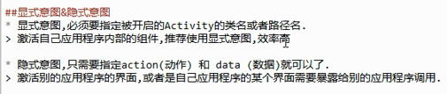
2 Intent
显式intent是指明确指出此intent是启动哪个activity.
隐式intent是指并没有指出要启动哪个activity,而要系统自动去判断并启动匹配的activity.

Slide 8
2 Activity
Activity是四大组件中唯一一个用来和用户进行交互的组件，可以说Activity就是android的视图层。
如果再细化，Activity相当于视图层中的控制层，是用来控制和管理View的，但是真正用来显示和处理事件的实际上是View。
生命周期：onCreate-onStart-onResume-onPause-onStop-onDestory
启动另外一个Activity的生命周期：onPause-onCreate-onStart-onresume-onstop
从一个Activity前一个Activity:onPause-onRestart-onStart-onResume-onStop

Slide 9
2 Activity
四种启动模式：
Standard
singleTop
singleTask
singleInstance
两个Activity传递数据的方法
startActivityForResult()
onActivityResult()
关于SDK 版本高于等于23时的权限
http://www.jianshu.com/p/b4a8b3d4f587

Slide 10
03
Context上下文

Slide 11
3 Context
普通的Java程序只需要放在main方法里执行就可以了，Android虽然是基于java语言开发的，但是其拥有Activity，Service，ContentProvider这些核心组件。虽然它们都是一个个Java类，但是它们每个都有自己的运行环境Context，我们是不能直接去new这些组件的，也new不出来，它们每个人的上下文(Context)需要操作系统去生成。
官方API解释:
Context这个类提供了一个应用程序全局的信息，并且是一个抽象类，由系统去实现它。我们一般都是拿到了Context的实现类，可以去拿到一些资源信息，发广播，开启activity，启动服务等这些常用的操作。

Slide 12
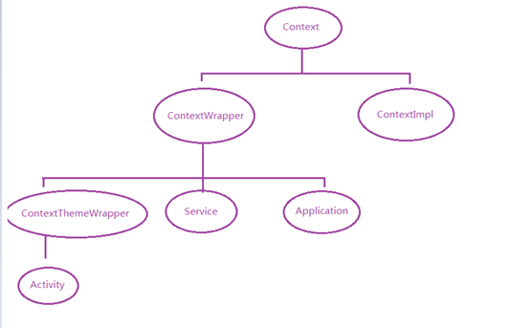
3 Context结构目录
Application数（1个） + Activity个数 + Service个数

Slide 13
3 具体应用
弹出Toast、启动Activity、启动Service、发送广播、操作数据库等等都需要用到Context。由于Context的具体能力是由ContextImpl类去实现的，因此在绝大多数场景下，Activity、Service和Application这三种类型的Context都是可以通用的。
不过有几种场景比较特殊，比如启动Activity，还有弹出 Dialog。出于安全原因的考虑，Android是不允许Activity或Dialog凭空出现的，一个Activity的启动必须要建立在另一个 Activity的基础之上，也就是以此形成的返回栈（添加flag）。Dialog则必须在一个Activity上面弹出（除非是System Alert类型的Dialog），因此在这种场景下，我们只能使用Activity类型的Context，否则将会出错。

Slide 14
04
Handler机制

Slide 15
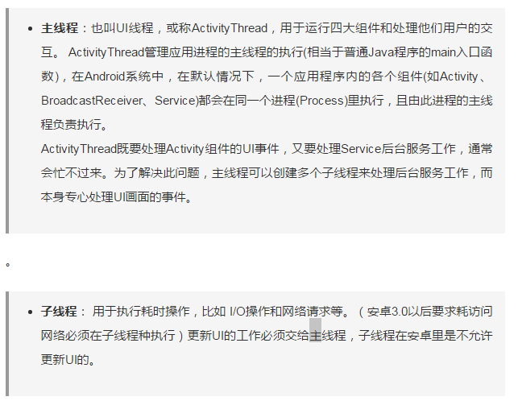
1 Android主、子线程和Handler简单介绍
为了避免ANR，我们会通常把耗时操作放在子线程里面去执行，因为子线程不能更新UI，所以当子线程需要更新的UI的时候就需要借助到安卓的消息机制，也就是Handler机制了。

Slide 16
Thank You

